Slide 1
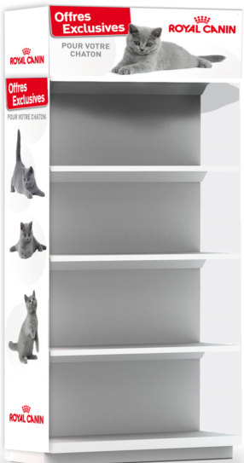
HABILLAGE TG CHATON FR395/399/397 2015
CODE MINOS :
N00225

